Slide 1
Capital de giro e análise financeira
Prof. Me. Diego Fernandes Emiliano Silva

Slide 2
Análise horizontal e vertical das demonstrações contábeis
Seção 2.1

Slide 3
Contexto
Através das demonstrações financeiras você pode conhecer o desempenho econômico-financeiro de uma empresa em determinado período, avaliar sua posição atual e projetar tendências futuras
No nosso encontro será discutido como a empresa e o gestor financeiro podem:
Medir os resultados para avaliar se as decisões financeiras
Saber se as ações surtem os resultados desejados
Avaliar necessidades de correções
Orientar acionistas quanto ao ganho de lucros líquidos e dividendos
Verificar se empresa consegue honrar os seus compromissos
Etc.

Slide 4
Comparação temporal vs. setorial
Para Assf Neto (2007)
A comparação temporal envolve conhecer a evolução dos indicadores nos últimos anos (normalmente, de 3 a 5 anos) como forma de se avaliar, de maneira dinâmica o desempenho da empresa (...) e as tendências servem de base para um estudo prospectivo.
A comparação setorial é desenvolvida por meio de um confronto de resultados da empresa em análise com os dos seus principais concorrentes e, também, com as médias de mercado e de seu setor de atividade.

Slide 5
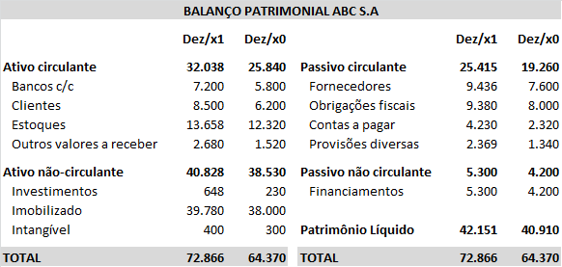
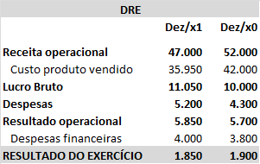
Exemplo: Balanço e DRE
Obs: Valores hipotéticos de situação bastante simplificada para discussão dos conceitos...

Slide 6
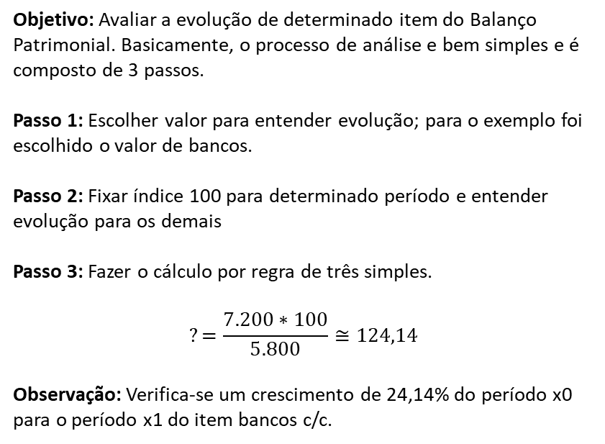
Análise horizontal
Objetivo: Avaliar a evolução de determinado item do Balanço Patrimonial. Basicamente, o processo de análise e bem simples e é composto de 3 passos.
Passo 1: Escolher valor para entender evolução; para o exemplo foi escolhido o valor de bancos.
Passo 2: Fixar índice 100 para determinado período e entender evolução para os demais
Passo 3: Fazer o cálculo por regra de três simples.
$$?=\frac{7.200∗100}{5.800}≅124,14$$
Observação: Verifica-se um crescimento de 24,14% do período x0 para o período x1 do item bancos c/c.

Slide 7
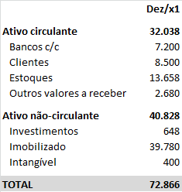
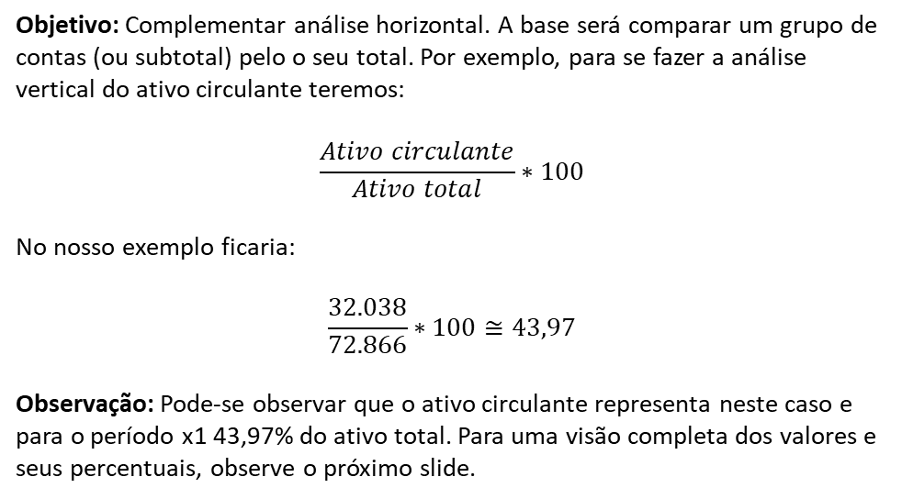
Análise vertical
Objetivo: Complementar análise horizontal. A base será comparar um grupo de contas (ou subtotal) pelo o seu total. Por exemplo, para se fazer a análise vertical do ativo circulante teremos:
$$\frac{Ativo circulante}{Ativo total}∗100$$
No nosso exemplo ficaria:
$$\frac{32.038}{72.866}∗100≅43,97$$
Observação: Pode-se observar que o ativo circulante representa neste caso e para o período x1 43,97% do ativo total. Para uma visão completa dos valores e seus percentuais, observe o próximo slide.

Slide 8
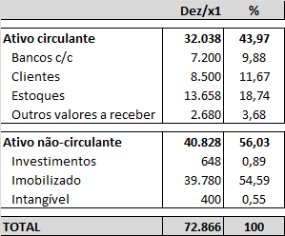
Análise vertical
Para uma visão completa dos valores do balanço patrimonial no período x1 do exemplo temos:

Slide 9
Análise vertical
A análise vertical é importante para todas as demonstrações financeiras
É especialmente utilizada na avaliação da demonstração de resultado do exercício (DRE):
Através dela se podem expressar os diversos itens em relação à receita de vendas
Observar, por exemplo, o quanto cada item de despesas representa em relação à despesa total

Slide 10
Considerações
Matemática envolvida é simples; Importante é tirar conclusões...
Pela análise vertical, ativo circulante pelo ativo total vai de 40,14% em x0 para 43,97% em x1; Em termos horizontais variação é de 23,99%.
Isso mostra um aumento e maior volume de recursos em giro para financiar as necessidades de caixa, de vendas a crédito e estoques
Já o passivo circulante pela análise vertical vai de 29,92% para 34,87% em x1; Em termos horizontais variação é de 31,96%.
Por exemplo, podemos verificar que passivo circulante aumenta mais em termos proporcionais do que o ativo, o que pode indicar uma piora na capacidade de pagamentos da empresa

Slide 11
Considerações
Exemplo de considerações para o exemplo ao lado:
Considerações:
Faturamento cresce 17,28% em 2011 e 70,86% em 2012.
Lucro aumenta em 16% em 2011 e 90,24% em 2012.
Análise rápida permite verificar que desempenho da empresa em 2011 esteve abaixo, dado que resultado bruto não acompanha aumento da receita, o que indica que diferença pode ter sido absorvida por custos maiores no período
Em 2012 a situação é inversa dado que evolução do lucro é maior do que a evolução do faturamento

Slide 12
Atividade
Realizar a atividade Avançando na prática do livro institucional (p. 76-78)
Verificar gabarito para conferir resposta (p. 78-79)
Anotar dúvidas envolvidas durante resolução para serem dirimidas em sala de aula

Slide 13
Índices de liquidez e atividade
Seção 2.2

Slide 14
Liquidez
Liquidez é utilizada para:
Prever problema de insolvência
Antecipar problemas de fluxo de caixa
Prever iminente falta de recursos para pagamento dos compromissos e consequente “quebra” do negócio

Slide 15
Índice de liquidez corrente
$$Liquidez corrente=\frac{Ativo circulante}{Passivo circulante}$$
Um dos mais utilizados, pois mede a capacidade da empresa de pagar suas obrigações de curto prazo
O resultados é Interpretado da seguinte forma:
De cada R$ 1,00 aplicado no ativo circulante, quanto a empresa deve no passivo circulante?

Slide 16
Índice de liquidez corrente
Resultados:
Maior que 1: Capital de giro superior aos compromissos de CP; Empresa com situação confortável!
Igual a 1: Empresa sem capital de giro; Valor disponível é igual aos compromissos de CP; Empresa sem fôlego!
Menor que 1: Capital de giro negativo, ou seja, valores disponíveis não são suficientes para honrar compromissos de CP; Empresa com situação delicada!
Análise de liquidez (corrente seca)
>1 | Bom
=1 | Atenção
<1 | Ruim

Slide 17
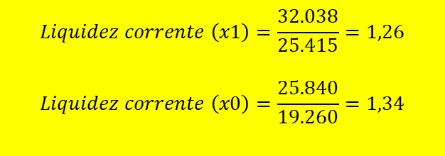
Exemplo liquidez corrente
$$Liquidez corrente \left(x1\right)=\frac{32.038}{25.415}=1,26$$
$$Liquidez corrente \left(x0\right)=\frac{25.840}{19.260}=1,34$$

Slide 18
Índice de liquidez seca
$$Liquidez seca=\frac{Ativo circulante−Estoques−Despesas pagas antecipadamente}{Passivo circulante}$$
São considerados apenas os ativos com maior liquidez
O resultado é Interpretado da seguinte forma:
De cada R$ 1,00 aplicado no ativo circulante (ativos com maior liquidez), quanto a empresa deve no passivo circulante?

Slide 19
Exemplo liquidez seca
$$Liquidez seca \left(x1\right)=\frac{32.038−13.658−0}{25.415}=0,72$$
$$Liquidez seca \left(x0\right)=\frac{25.840−12.320−0}{19.260}=0,70$$

Slide 20
Índices de atividades
Através deles medimos o ciclo operacional da empresa.
Eles avaliam a velocidade com que diversas contas são convertidas em vendas ou caixa.

Slide 21
Giro de estoque
$$Giro de estoque=\frac{Custo das mercadorias vendidas}{Estoque}$$
Resultado: Sempre deve ser comparado com outras empresas do mesmo setor, dado que uma quitanda terá giro alto para seus produtos e um fabricante de aeronaves baixo...

Slide 22
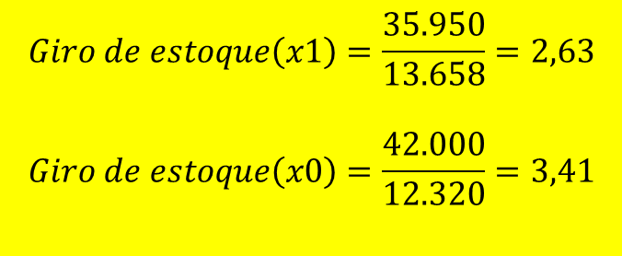
Exemplo giro de estoque
$$Giro de estoque\left(x1\right)=\frac{35.950}{13.658}=2,63$$
$$Giro de estoque\left(x0\right)=\frac{42.000}{12.320}=3,41$$

Slide 23
Prazo médio de estocagem
$$Prazo médio de estocagem=\frac{Estoque médio}{Custo das mercadorias vendidas}∗360$$
Podemos adaptar a fórmula de forma a medir o tempo médio para renovação dos estoques:
Resultado:
Quanto maior for esse índice, maior o prazo de permanência em estoque.
Indicador alto não é um ponto positivo, porque um prazo de estocagem grande requer maiores investimentos no ativo e, consequentemente, reduz o seu retorno.

Slide 24
Exemplo prazo médio de estocagem
$$Prazo médio estocagem=\frac{(12.320+13.658)/2}{35.950}∗360=130,07$$

Slide 25
Prazo médio de recebimento
$$Prazo médio de recebimento=\frac{Contas a receber de clientes (média)}{Vendas anuais}∗360$$
Mede como a empresa faz a gestão das contas a receber de clientes
Muito usado para avaliar políticas de crédito e cobrança
Para vendas anuais, considerar apenas vendas feitas a prazo (desconsiderar à vista)
Geralmente informações não são abertas e não estão disponíveis no balanço, utilizar vendas totais (para simplificação)

Slide 26
Prazo médio de pagamento
$$Prazo médio de pagamento=\frac{Fornecedores (média)}{Compras anuais}∗360$$
Mede tempo que empresa demora para pagar fornecedores
Para compras anuais, considerar apenas compras a prazo (desconsiderar à vista);
Geralmente informações não são abertas e não estão disponíveis no balanço, utilizar compras totais (para simplificação)

Slide 27
Giro do ativo total
$$Giro do ativo total=\frac{Vendas}{Ativo total}$$
Mede eficiência com que a empresa utiliza os seus ativos para gerar vendas.
Quanto maior o índice, maior a eficiência da empresa na utilização dos ativos.

Slide 28
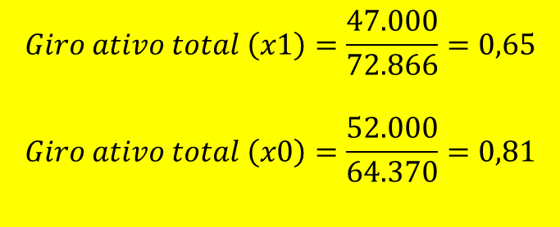
Exemplo giro ativo total
$$Giro ativo total \left(x1\right)=\frac{47.000}{72.866}=0,65$$
$$Giro ativo total \left(x0\right)=\frac{52.000}{64.370}=0,81$$

Slide 29
Exemplo – quadro resumo
Índice | Dez/x1 | Dez/x0
Liquidez corrente | 1,26 | 1,34
Liquidez seca | 0,72 | 0,70
Giro do estoque | 2,63 | 3,41
Prazo médio estocagem | 130,07
Giro ativo total | 0,65 | 0,81
Considerações:
Considerando ativos mais líquidos (liquidez seca), verifica-se que a empresa não tem capital de giro, porém situação é melhor em x1.
Não é possível fazer considerações sobre estoque, sem conhecer empresas do mesmo setor
Giro do ativo piora em x1, o que indica piora na utilização de seus ativos

Slide 30
Índices de endividamento, rentabilidade e valor de mercado
Seção 2.3

Slide 31
Contexto
Empresas financiam suas atividades:
Capital próprio
Capital de terceiros, sendo basicamente:
Instituições financeiras
Fornecedores
Endividamento: quanto de dinheiro de terceiros é usado para “gerar lucros”
Quanto maior endividamento, maior o risco da empresa não honrar com seus compromissos
Alavancagem financeira
Dívidas
De modo geral são ruins
Devemos avaliar custo da dívida versus rentabilidade dos ativos
Prazo deve ser considerado também

Slide 32
Relação: capital de terceiro/capital próprio
$$Rel. CT. sobre CP.=\frac{Passivo exigível (circulante+não circulante)}{Patrimônio líquido}$$
Este índice indica o percentual de Capital de Terceiros em relação ao Patrimônio Líquido, retratando a dependência da empresa em relação aos recursos externos.
Interpretação do resultado:
Para cada R$ 1,00 de capital de terceiros (dívidas), quanto a empresa tem de capital próprio (dinheiro dos sócios)
Mantido constantes os demais fatores que poderiam ser avaliados, quanto maior for o resultado pior será a situação da empresa
Rel. CT/CP < 1 | Volume da dívida é menor do que o capital próprio
Rel. CT/CP = 1 | Dívida é igual ao volume de capital próprio
Rel. CT/CP > 1 | Dívida é superior ao volume de capital próprio

Slide 33
Exemplo
Ativo | R$ | Passivo | R$
Circulante | 335 | Circulante | 263
Realizável a LP | 82 | Exigível a LP | 77
Permanente | 210 | Patrimônio líquido | 287
Ativo total | 627,00 | Passivo total | 627,00
$$Rel. CT. sobre CP.=\frac{263+77}{287}=1,18$$
Interpretação:
Para cada R$ 1,00 de capital próprio, a empresa utiliza R$ 1,18 de capital de terceiros

Slide 34
Relação: capital de terceiro/passivo total
$$Rel. CT. sobre PT=\frac{Passivo exigível (circulante+não circulante)}{Passivo total (exigível total+patrimônio líquido}$$
Interpretação do resultado:
Para cada R$ 1,00 de recursos captados pela empresa, de quanto é o valor da dívida?

Slide 35
Classificação dos passivos
Passivos onerosos:
Dívidas com juros e encargos financeiros
Passivos não onerosos:
Dívidas onde não existem juros ou encargos financeiros
Tratam-se de “gastos” operacionais sobre os quais não incidem juros

Slide 36
Margem de lucro
$$Bruta=\frac{Lucro bruto}{Receita de vendas}$$
$$Operacional=\frac{Lucro operacional}{Receita de vendas}$$
$$Líquida=\frac{Lucro líquido}{Receita de vendas}$$
De cada R$ 1,00 de venda e descontados os custos das mercadorias, a Margem Bruta
Mede o percentual de dinheiro que fica para a empresa
De cada R$ 1,00 de venda, considerando os custos e despesas operacionais, a Margem Operacional
Mede o percentual de dinheiro que fica para a empresa
De cada R$ 1,00 de venda, e considerando todos os custos e despesas operacionais ou não, a Margem Líquida
Mede o percentual de dinheiro que fica para a empresa
Interpretação dos resultados:
Em todos os casos, quanto maior melhor.

Slide 37
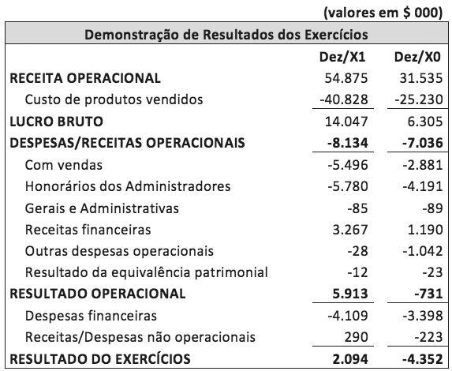
Margem de lucro – exemplo para dez/x1
$$Bruta=\frac{14.047}{54.875}∗100=25,60\%$$
$$Operacional=\frac{5.913}{54.875}∗100=10,78\%$$
$$Líquida=\frac{2.094}{54.875}∗100=3,82\%$$

Slide 38
Retorno
$$Sobre o ativo total (ROA)=\frac{Lucro líquido}{Ativo total}$$
$$Sobre o capital prórpio (ROE)=\frac{Lucro líquido}{Patrimônio líquido}$$
Também chamado de ROI (retorno sobre o investimento)
Ele mede o quão eficaz empresa é em gerar retornos a partir dos ativos disponíveis
Ele mede o retorno sobre o investimento do acionista

Slide 39
Valor de mercado da empresa
$$P/L=\frac{Preço de mercado por ação ordinária}{Lucro por ação}$$
Este índice mede o retorno sobre o investimento do acionista
Quanto maior o resultado melhor

Slide 40
Resumo dos índices e sistema dupont de análise
Seção 2.4

Slide 41
Contexto
Os analistas muitas vezes desejam ter uma visão geral do desempenho e da situação financeira de uma empresa.
Tratamos de duas abordagens comuns à análise por índices completa:
(1) Resumo de todos os índices
(2) Sistema DuPont de Análise.
Dentro dos aspectos ligados as atividades financeiras:
O primeiro procura isolar as principais áreas de responsabilidade.
O segundo tem o objetivo de identificar as principais áreas responsáveis pela condição financeira da empresa.

Slide 42
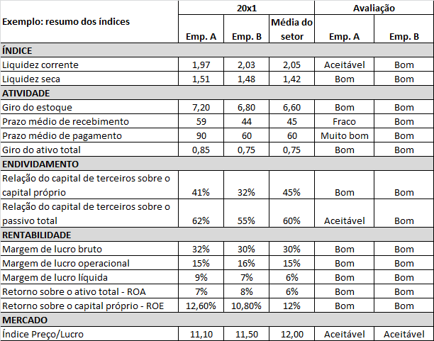

Slide 43
Liquidez: medem capacidade que a empresa possui para honrar os seus compromissos de CP
Se resultado for > 1, o volume de ativos é maior do que o de passivos
Situação da Empresa B é melhor do que a da empresa A no índice de liquidez corrente. Apesar de ambas serem liquidas, empresa B recebeu classificação boa pelo fato de estar mais próxima da média de mercado
No caso da liquidez seca, a empresa A é melhor do que a empresa B. Ambas receberam avaliações boas por estarem levemente acima da média de mercado

Slide 44
No giro de estoque, ambas as empresas foram classificadas como boa, e ambas possuem médias superiores ao praticado pelo mercado
No ano, o estoque é renovado 7,2 x na empresa A
No ano, o estoque é renovado 6,8 x na empresa B
Prazo médio de recebimento e pagamento mede o número médio de dias que a empresa tem para receber por uma venda ou pagar por um compromisso
Empresa A recebe com 59 dias, muito superior a média do mercado, e por isso foi classificada como fraca
Entretanto ela possui um prazo médio maior de pagamentos quando comparado com o mercado, e por isso, foi classificada como muito boa nesta questão
Giro do ativo mede eficiência da empresa em utilizar seus ativos para gerar vendas (receita)
Para cada R$ 1,00 que a empresa investiu em ativo, ela vendeu R$ 0,85 no caso da empresa A e 0,75 no caso da empresa B
Provavelmente as empresas são de grande porte (grandes indústrias) por possuírem um giro de ativo baixo, ou seja, precisam de muito capital para funcionar
Entretanto elas estão na média do seu mercado sendo a situação da empresa A melhor

Slide 45
O endividamento avalia a estrutura do capital das empresas, ou seja, de que forma elas se capitalizam e se financiam
Com relação ao capital de terceiros sobre o capital próprio, a relação para a empresa A é de 41%, ou seja, de cada R$ 100 que os sócios colocam na empresa ela consegue capital R$ 41 no mercado
Com relação ao capital de terceiros sobre o passivo total, a relação para a empresa B é de 55%, ou seja, de cada R$ 100 de obrigações totais, R$ 55 são devidos a terceiros
A empresa A é mais alavancada em ambos os indicadores, e no caso do segundo ela recebe classificação de aceitável por estar acima da média praticada no mercado

Slide 46
Os índices de rentabilidade medem o quão rentável é a empresa.
Quanto maiores forem os índices, melhores são os resultados da empresa
O ROE é o indicador que mais interessa os investidores de modo geral, que avalia o quanto que vai ganhar com o capital investido. Neste caso a empresa A apresenta resultado melhor quando comparado com o seu concorrente e com o mercado

Slide 47
Mede o retorno sobre o investimento do acionista
Quanto maior o resultado, melhor a situação da empresa
Ambas as empresas ficaram com avaliação aceitável, dado que estão abaixo da média do mercado

Slide 48
Sistema de análise DuPont
Trata-se de um sistema utilizado para dissecar as demonstrações financeiras de uma empresa e avaliar sua situação financeira.
Esse sistema junta a demonstração de resultados e o balanço patrimonial em duas medidas concisas de rentabilidade, que são:
o retorno sobre o ativo total (ROA)
o retorno sobre o capital próprio (ROE)
Basicamente, se trata de um outro jeito de calcular o retorno sobre o ativo total (ROA)
$$ROA=Margem de lucro líquida ×Giro do ativo total$$

Slide 49
Método DuPont
Basicamente, se trata de um outro jeito de calcular o retorno sobre o ativo total (ROA) e sobre o retorno sobre o capital próprio (ROE)
DuPont (ROA): O gestor consegue visualizar o quanto deste retorno provém da margem líquida e quanto provém da atividade da empresa.
DuPont (ROE): O gestor consegue visualizar o quanto deste retorno é explicado pela eficiência da empresa em gerir os seus recursos e pela alavancagem financeira.
Relembrando: $ROA=\frac{Lucro líquido}{Ativo total}$
$$ROA=Margem de lucro líquida×Giro do ativo total$$
_____________________________________________
Relembrando: $ROE=\frac{Lucro líquido}{Patrimônio líquido}$
$$ROE=ROA×MAF (alavancagem)$$

Slide 50
Exemplo
Por exemplo, a empresa A apresentou:
Margem de lucro líquida = 9%
Giro total do ativo = 0,85
$$ROA=9\% ×0,85≅0,07 ou 7\%$$
Neste caso, o retorno sobre o ativo total (ROA) será de 8,6%
O gestor consegue visualizar o quanto deste retorno provém da margem líquida e quanto provém da atividade da empresa.

Slide 51
Exemplo
Por exemplo, a empresa A apresentou:
ROA = 7%
MAF = 1,8
$$ROE=7\% ×1,8=0,126 ou 12,6\%$$
Neste caso, o retorno sobre o capital próprio é de 12,6%
Ele é explicado pela eficiência da empresa em gerir os seus ativos (ROA de 7%) e pela alavancagem financeira de 1,8 vezes.

Slide 52
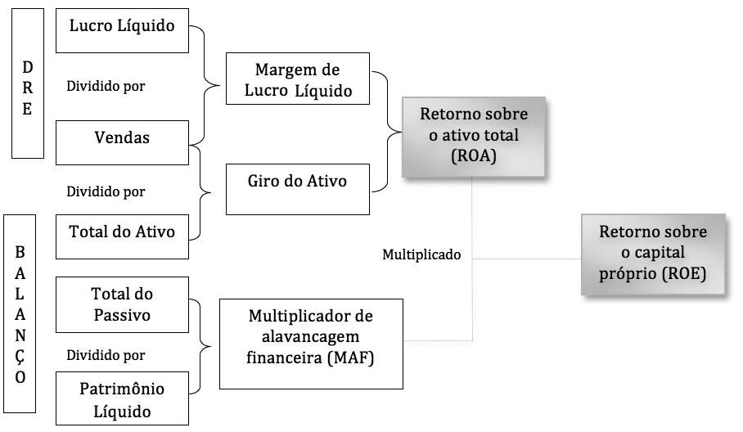
Sistema DuPont

Slide 53
Sistema DuPont
Vantagem do sistema DuPont está em permitir que a empresa desdobre o seu retorno sobre o capital próprio em
um elemento sobre o lucro (margem de lucro líquida),
um elemento de eficiência no uso do ativo (giro do ativo total)
um elemento de alavancagem financeira (o multiplicador de alavancagem financeiras).
O retorno total para os sócios pode ser analisado por essas dimensões.

Slide 54
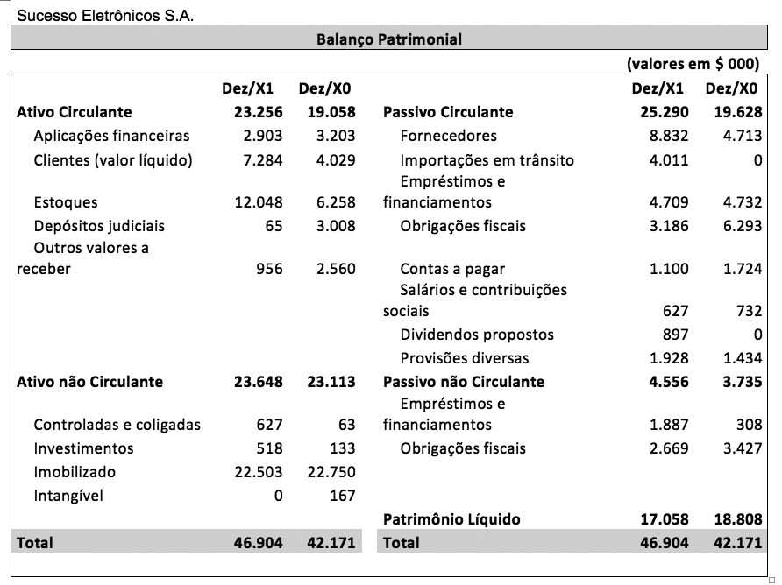
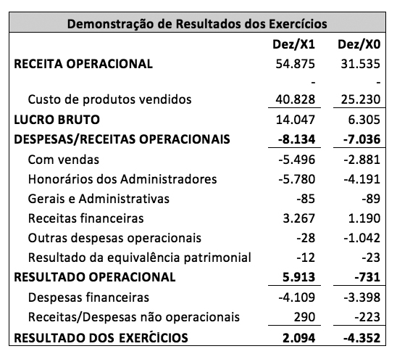
Atividade: Dados são apresentados nas tabelas abaixo, e os mesmos podem ser encontrados na página 123 do livro institucional.
Pede-se: (a) consolidar um resumo dos índices da empresa Sucesso Eletrônicos e fazer uma análise dos resultados; (b) fazer uma análise pelo sistema DuPont.

